Slide 1
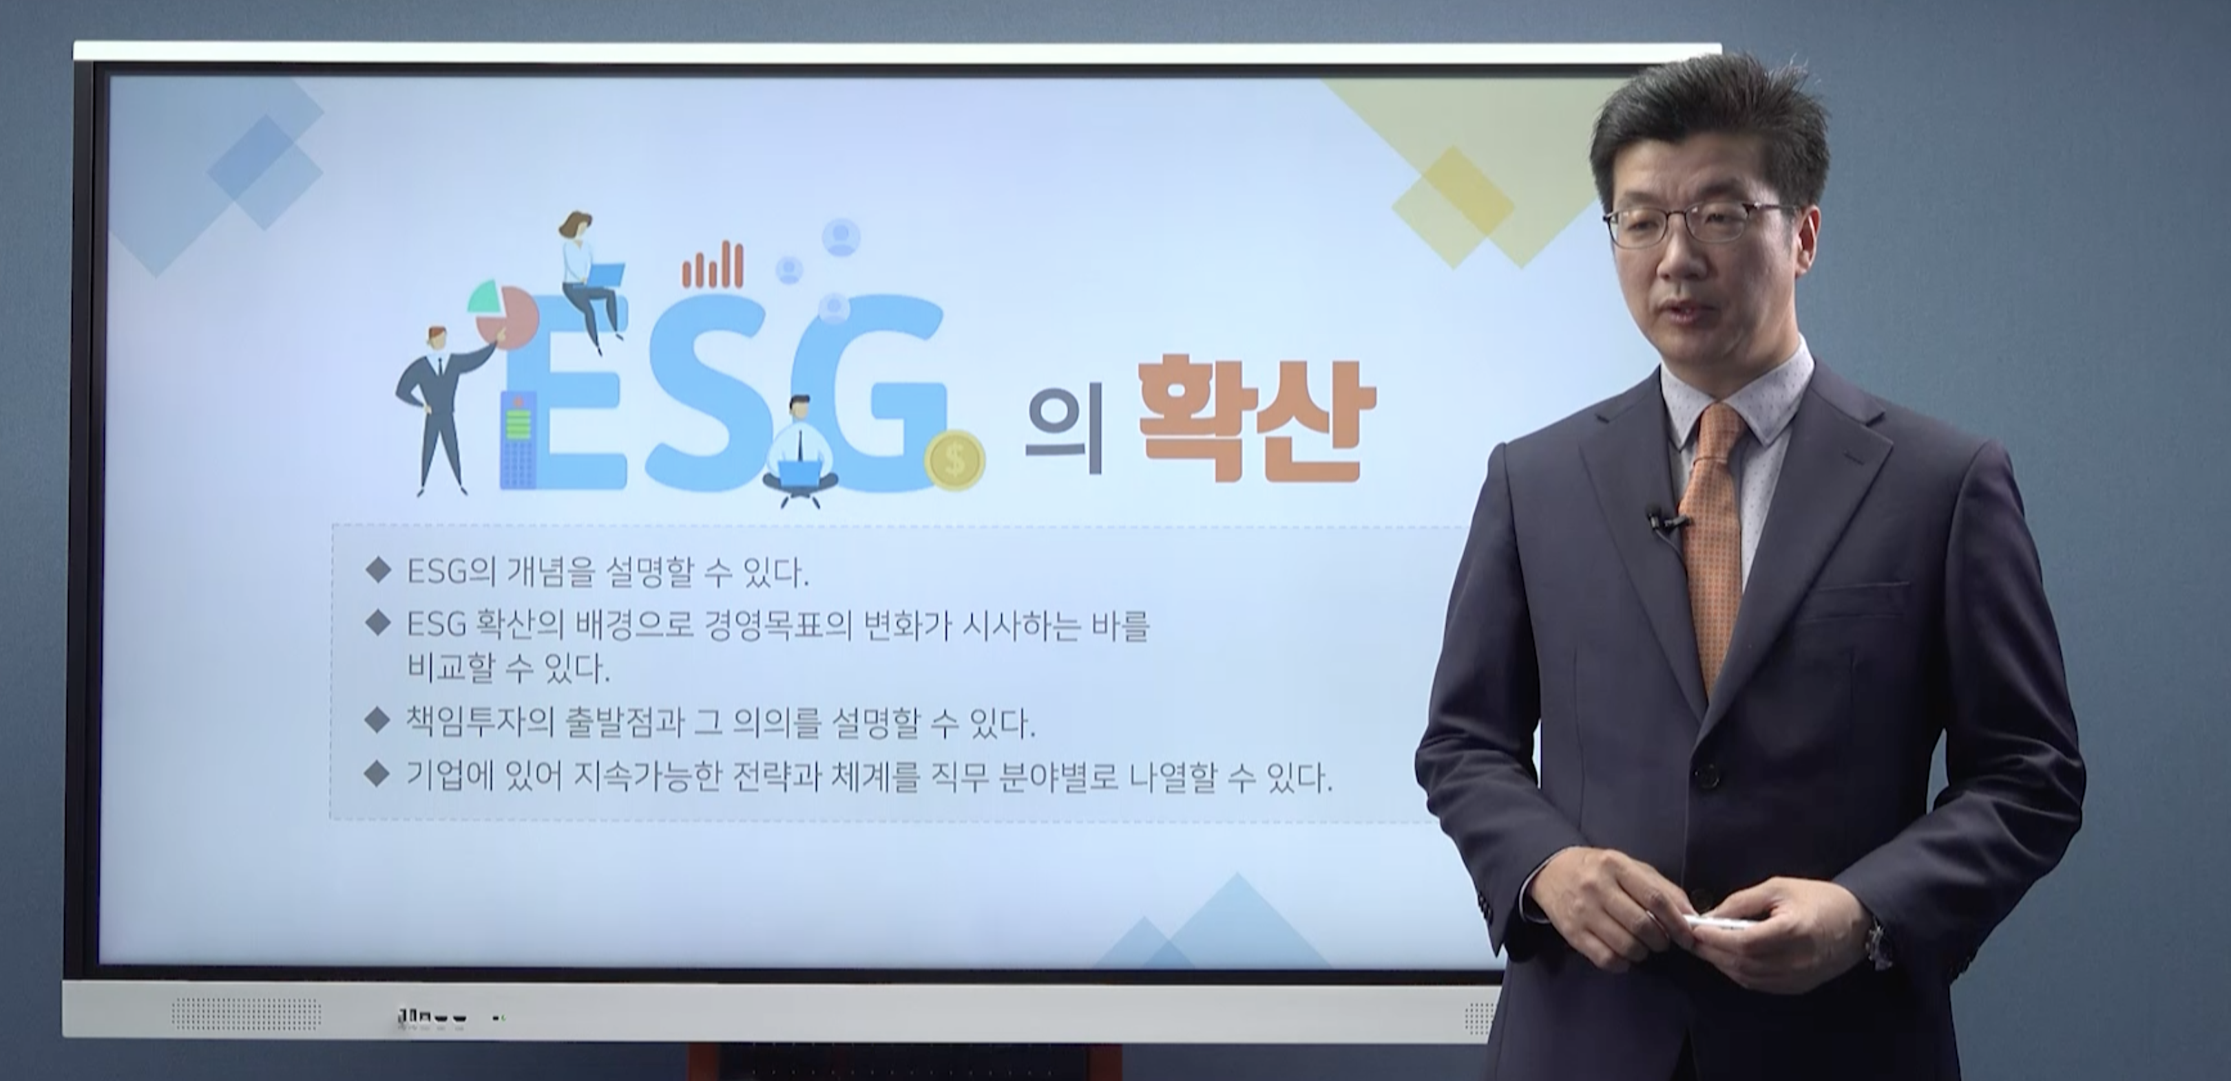
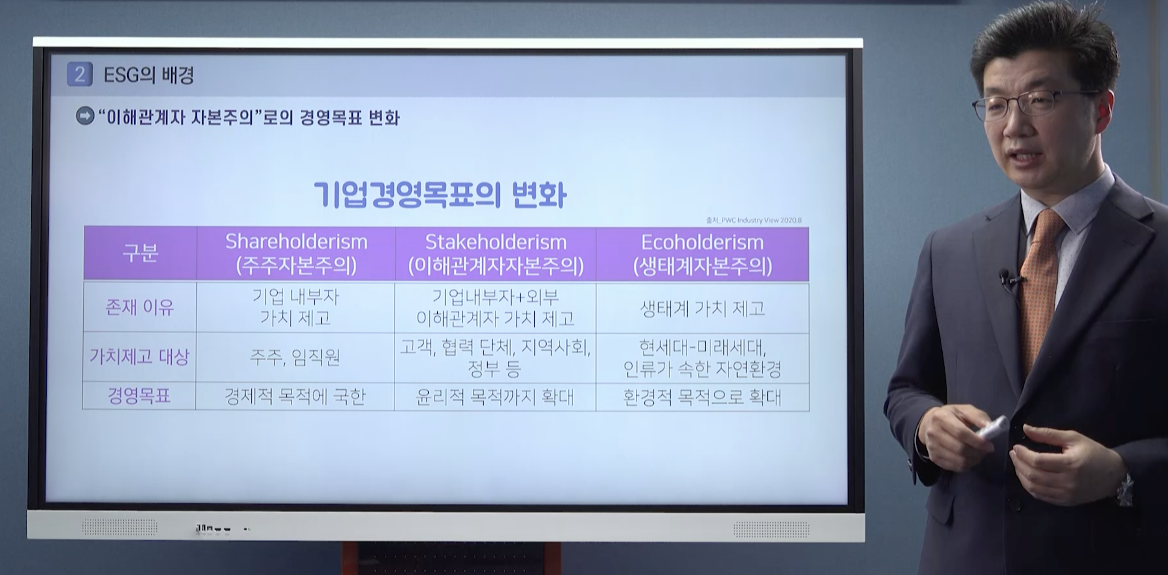
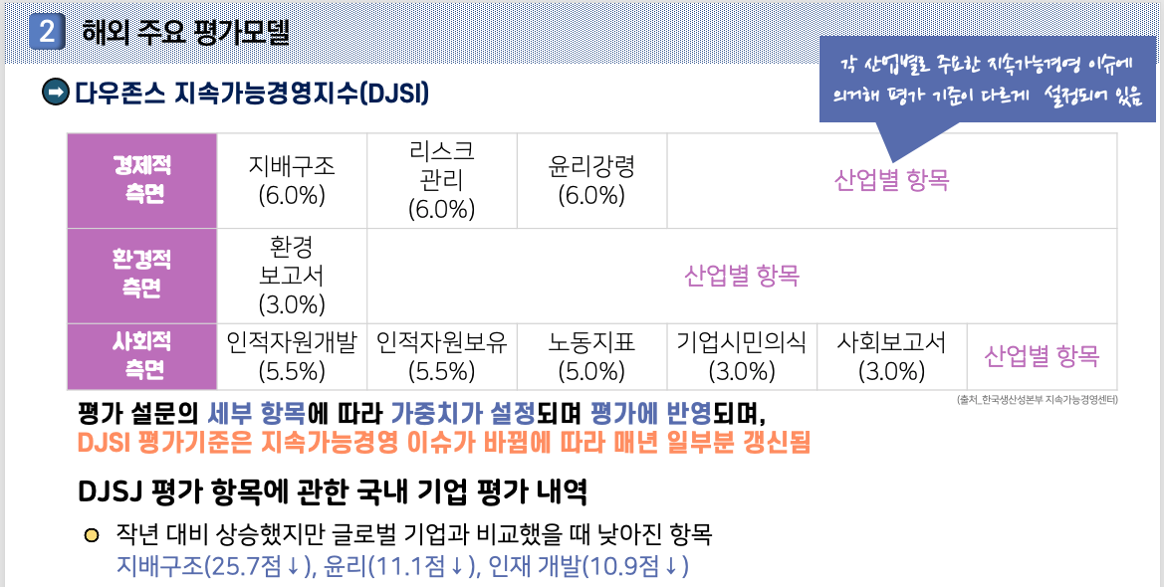

[경영전략] 전사원이 알아야 할 ESG 경영
지속가능경영을 위한 ESG의 A~Z까지!
과정의 특징
과정분류 | 경영전략 > 산업공통
개발연도 | 2021년 4월
교육비 (교재포함) | 60,000원 | 고용보험 환급여부 | 고용 | 무
 |  |  | 비고용 | 유
학습차시 | 4차시 | 교육시간 |  | 2시간
학습대상 | ESG전략을 도입하거나 강화하려는 회사의 임직원 ESG. CSR 담당팀원 ESG 투자에 관심이 많은 개인투자자
학습목표 | ESG의 역사와 동향 및 개념 이해하여 설명할 수 있다 투자자의 ESG 관련 요구 이해하고 설명할 수 있다 중요한 ESG 요소(평가기준)의 판단하여 열거할 수 있다 ESG평가방법에 대해 이해하고 각 모델별로 적용할 수 있다 ESG 중심 경영의 모범사례에 대해 이해하고 좋은 평가점수를 받기 위한 전략을 수립할 수 있다.
현업이슈 | 단순한 ESG의 개념설명에서 벗어나 ESG전략, 공시, 평가, 투자 등과 이해관계자들의 입장에서 설명
교재정보 | 교안 다운로드
수료기준 | 진도율 80%
ESG전략을 도입, 강화하려는 회사 임직원을 위해 ESG의 정의, 평가방법, 투자전략, 경영사례 등을 학습하여 자사의 ESG전략을 이행하고 수행하기 위한 목적으로 과정을 학습함
■ 강의를 수강하게 되면 자사의 ESG 도입에 의미를 정확하게 파악가능
ESG를 왜 회사에서 도입하는지에 대해 이해관계자들의 입장에서 친절하게 설명
단순한 윤리경영의 틀이 아닌 투자 관점에서 다양한 ESG투자방법과 사례를 설명하
고 투자의 기준이 되는 ESG평가에 대해서 항목별로 파악 가능
■ 회계사가 직접 이야기하는 ESG의 투자와 평가방법에 초점
ESG의 개념과 사례만 설명하는 것이 아닌 국내, 해외의 다양한 평가방법을 설명하고 ESG평가가 좋은 경우 재무제표, 투자, 경영에 어떤 영향을 미치는지를 사례를 들어 설명하고 필요성을 인지시키는 강의
학습목차
1 | ESG정의 ESG 확산배경 : 주주자본주의에서 이해관계자 자본주의로의 전환 ESG 확산배경 : 책임투자의 강화와 UN등 국제기구의 협약준수 ESG 도입의 의미(지속가능경영보고서)
2 | ESG투자현황 ESG투자전략의 유형 ESG투자상품의 종류 ESG투자사례
3 | 정보공개원칙 ESG해외평가모델 ESG국내평가모델 ESG평가점수의 의미 ESG 평가를 잘 받는다는 것의 의미
4 | ESG 경영사례(환경부문) ESG 경영사례(사회적책임, 지배구조개선부문) ESG 경영을 위한 모두의 노력
강사 정보
학력
서울대학교 인문대학 언어학과 학사
서울대학교 경영대학원 재무관리 석사
경력
공인회계사
Deloitte안진회계법인 상무이사 (1997~2017)
현) 삼도회계법인 회계사
현) 공인회계사 교육위원
현) 한림대학교 미국변호사과정 강의
신하준

